Slide 1
Муниципальное бюджетное общеобразовательное учреждение "Средняя общеобразовательная казачья школа" с. Знаменка, Нерчинский район, Забайкальский край
Презентация к
исследовательской работе
на тему:
« История одного экспоната»
Сергей П , 8 класс МБОУ « СОКШ с. Знаменка».
Научный руководитель:
Чуева Надежда Сергеевна,
учитель истории и обществознания

Slide 2
Гипотеза : Если это холодное оружие использовали японские войска, то это может быть штык-нож к винтовке «Арисака» или штык к винтовке «Мурата», которые использовались в русско-японской войне.

Slide 3
Цель: выяснить, как называется музейный экспонат, который обозначен японским клинком

Slide 4
Задачи:
1) Изучить и проанализировать информацию о холодном оружии русско- японской войны.
2) Сравнить экспонат с фотографиями в интернете.
3) Составить краткое описание к экспонату.

Slide 5
Объект: оружие русско-японской войны
Предмет: «клинок японский»

Slide 6
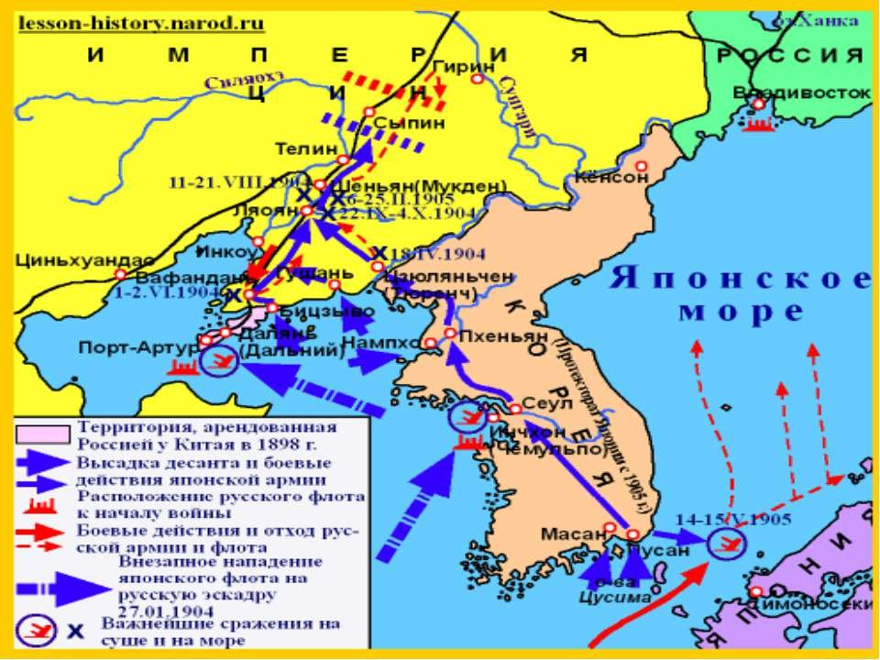

Slide 7
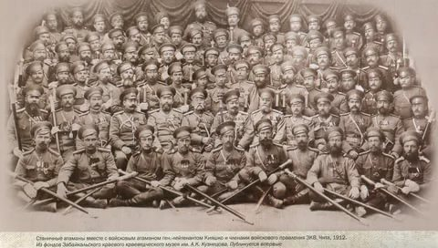

Slide 8
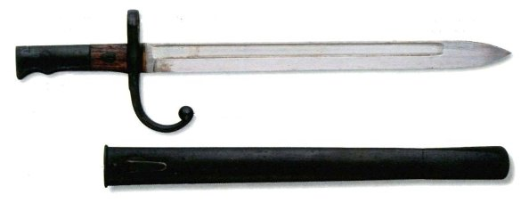
Штык-нож к винтовкам «Мурата»

Slide 9
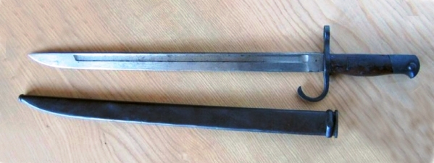
Штык-нож к винтовкам «Арисака»

Slide 10
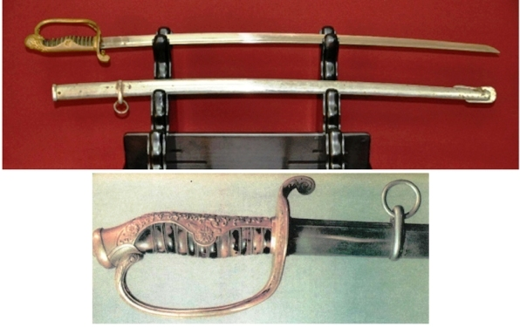
«Кю-гунто» - «первый боевой меч»

Slide 11
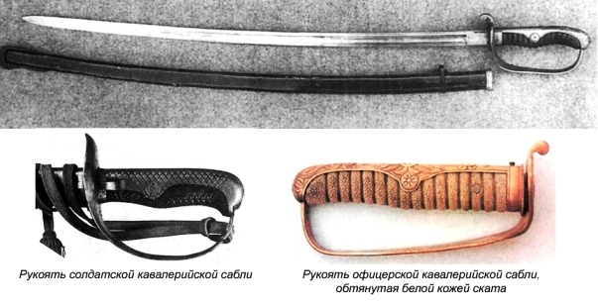
Кавалерийские сабли образца 1886 и 1892 г

Slide 12
Тесак артиллериста «Хо-хей» образца 1886 г

Slide 13
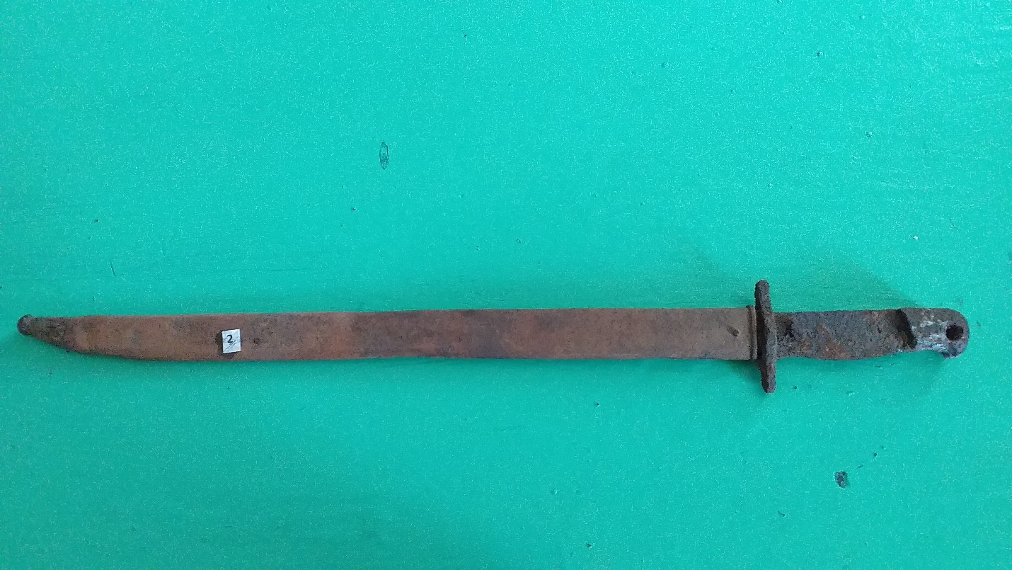
«Японский клинок»- экспонат музея Истории Забайкальского казачества.

Slide 14
Лагунов Василий Степанович, Беломестнов Василий Самсонович,
Самодуров Андриан Константинович, Самодуров Гавриил, Фунтусов Кирилл Иванович, Эпов Сергей Григорьевич, Путинцев Иван Михайлович, Подойницын Иван Егорович, Подойницын Евдоким Максимович, Бянкин Семен Семенович, Бянкин Василий Николаевич, Бронников Тимофей Киприянович, Богомягков Андрей Никитич, Барышев Егор Алексеевич, Гусев Константин и др.

Slide 15
«Японский клинок»- экспонат музея Истории Забайкальского казачества.

Slide 16
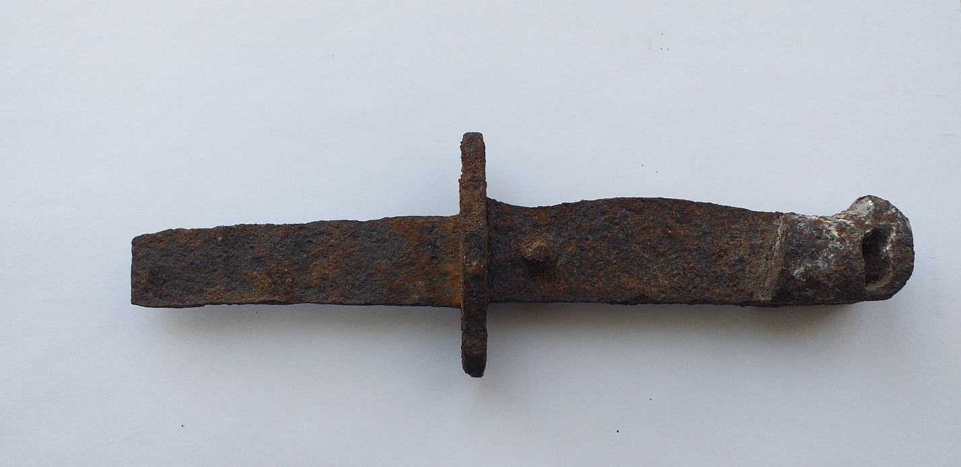

Slide 17
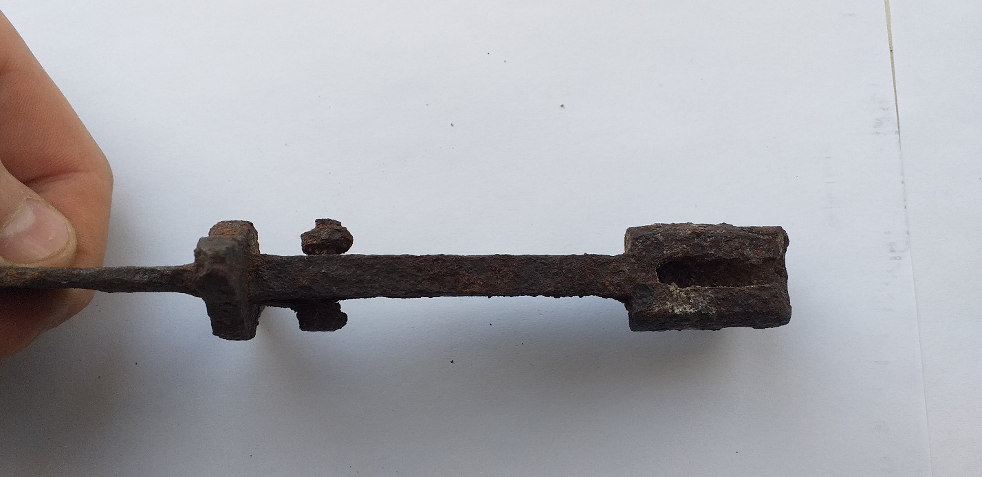

Slide 18
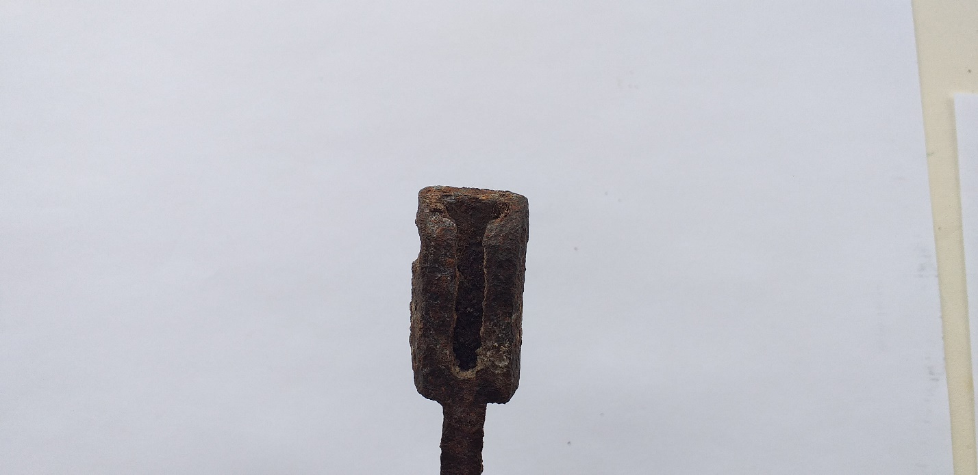

Slide 19
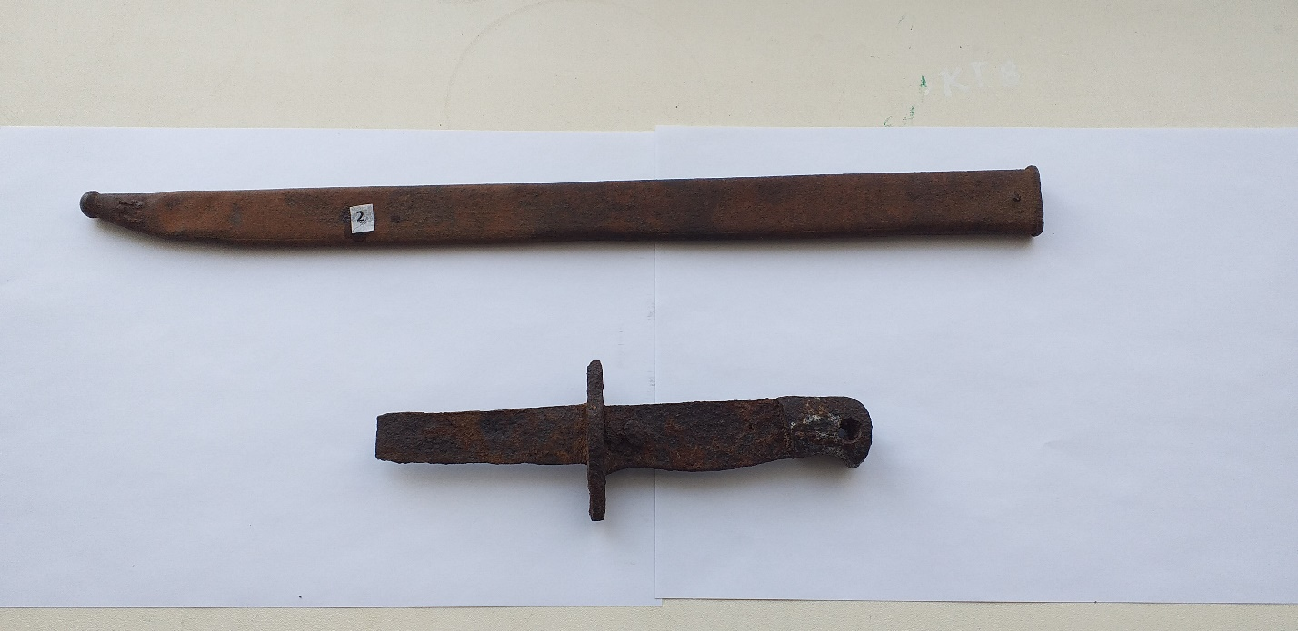

Slide 20
1.Электронный ресурс: « Компьютер на уроках истории и обществознания» Режим доступа: http://lesson-history.su/
Исследовательская работа на тему: «История одного экспоната»
https://uchportfolio.ru/materials/show/86203
Фотоматериалы экспонатов школьного музея истории Забайкальского казачества

